Slide 1
Технология конструктивной деятельности детей по программе «Развитие»
Презентация воспитателя МДОУ «Детский сад № 8» Копыловой Светланы Валерьевны

Slide 2
В общей системе образовательно-развивающей работы с детьми дошкольного возраста (от 3 до 7 лет) значительное место отводится детскому конструированию как деятельности продуктивной, т.е. направленной на определенную цель: создаваемый продукт. Эта деятельность заключается в выполнении конструктивных задач на моделирование реальных объектов, т.е. на воспроизведение их свойств и структурных особенностей в постройках.
Центральной задачей программы по конструированию является развитие у детей общих познавательных и творческих способностей, позволяющих успешно ориентироваться в условиях выполняемой деятельности.

Slide 3
Основные направления работы, связанной с развитием указанных способностей, представлены в форме применения в конструировании действий с определенным видом средств:
1. Создание условий для развития у детей действий соотнесения эталонных образцов формы, пропорций, пространственных отношений с реальными предметами для выделения в них этих свойств. В качестве эталонных средств используется строительный материал, детали которого имеют четкую геометрическую форму, а также графические изображения этих деталей. Развивается главным образом восприятие.
2. Организация действий замещения и моделирования. Они осуществляются в двух формах: предметной и графической. Предметные модели объектов, по существу, создаются в ходе самого практического конструирования из строительных деталей. Кроме предметных моделей, в конструировании используются графические модели (схематические изображения предметов), дающие более абстрактное и обобщенное представление об их свойствах. С такими моделями дети начинают работать в среднем дошкольном возрасте.

Slide 4
3. Организация условий для творческого построения конструкций, создаваемых детьми по собственному замыслу, в том числе с использованием литературных и музыкальных произведений и символических средств. В символических постройках дети передают свое понимание действительности и эмоциональное отношение к предметам, характерам героев литературных произведений, игровым персонажам, отдельным событиям. Это одна из форм проявления детского творчества в конструировании.
4. Применение в конструировании речевых средств. В процессе детского конструирования речь используется для обозначения задачи, предмета, его частей и строительных деталей, описания плана последовательности действий при анализе образцов продукта деятельности и способов его построения.

Slide 5
В младшем дошкольном возрасте (3 - 4 года) дети осваивают действие практического моделирование предметов. Оно позволяет во внешней развернутой форме отрабатывать механизм развития познавательных способностей - моделирующее познавательное действие, которое состоит из следующих операций: анализ предмета как объекта в соответствии с его функциональным назначением и строением; замещения строительными деталями частей предмета; пространственного объединения деталей-заместителей в целостную структуру - конструкцию (модель) предмета; отнесения модели к реальности (т. е. использование ее в качестве образца для воспроизведения предмета) и преобразования модели (для создания нового представления о предмете).
Программа предусматривает использование в работе с детьми разных типов задач:
1. Обучение детей конструированию по показу способа построения,
2. Обучение детей конструированию по образцу постройки (основной вид задания для данной возрастной группы),
3. Обучение детей конструированию по словесно и наглядно обозначенным требованиям к продукту («конструирование по условиям»),
4. Обучение детей конструированию по замыслу (творческие задания): конструирование по собственному замыслу; символическое изображение предмета, персонажа, ситуации; дополнение незавершенных конструкций; перестройка образца и др.

Slide 6
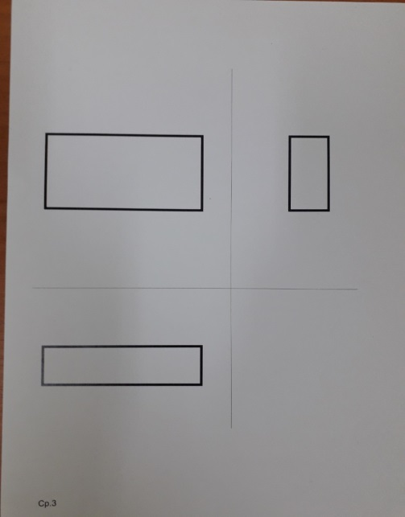
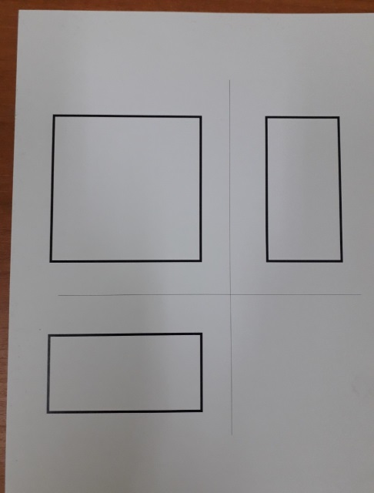
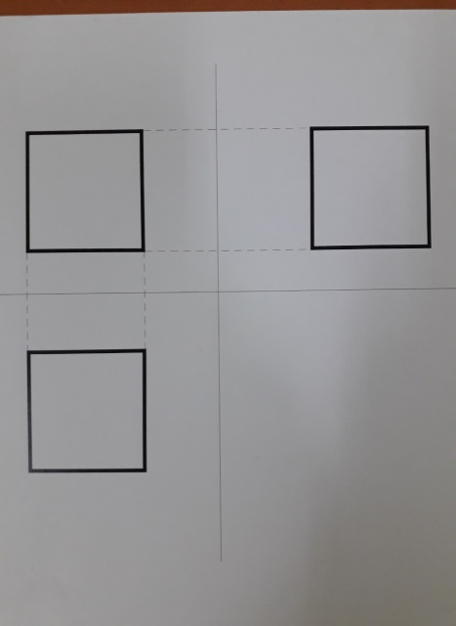
Работа с детьми среднего дошкольного возраста предусматривает решение следующих задач:
1. Обучение детей конструированию с использование графических моделей
- схематическое изображение деталей конструктора;

Slide 7
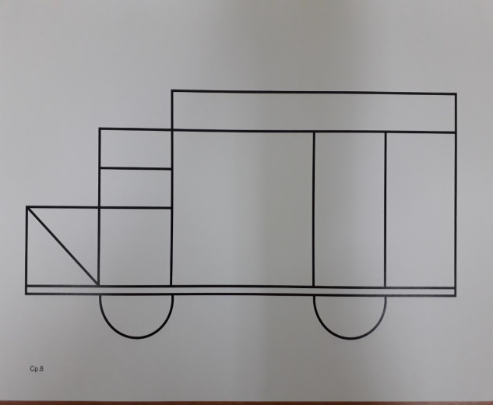
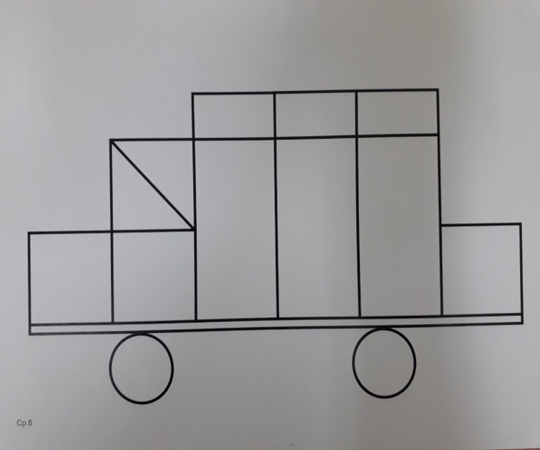
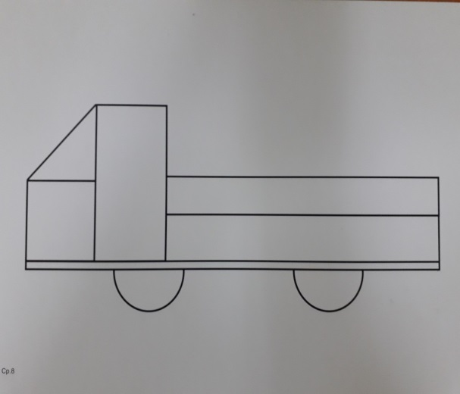
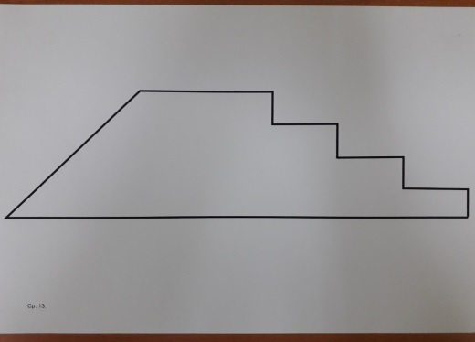
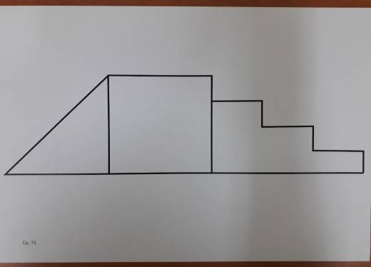
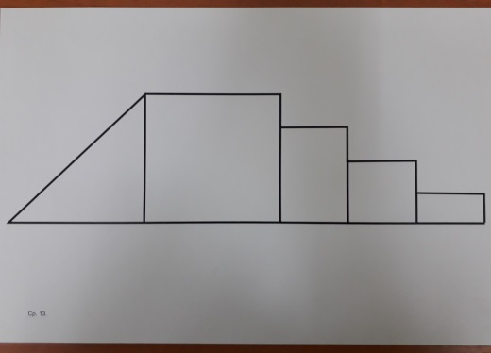
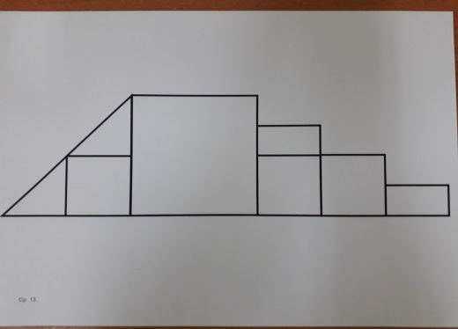
- выбор из нескольких построек постройки, подходящей к схеме, конструирование по схеме;
- использование готовых графический схем для построения конструкций (основной тип задач для детей данного возраста).

Slide 8
2. Обучение детей конструированию по замыслу. Такие действия направлены на создание новых образов предметного мира путем преобразования имеющихся о нем представлений. Для этой цели используются разные типы творческих заданий: на разработку собственного замысла конструкции, на завершение незаконченной постройки, на дополнение и изменение заданного образца новыми элементами.
3. Обучение детей конструированию путем символизации. Дети овладевают умением создавать творческие постройки, отражающие их индивидуальное восприятие и эмоциональное отношение к миру. Такие символические конструкции создаются детьми в процессе специальных игровых заданий на символическое замещение одних предметов другими и создание построек по мотивам литературных произведений.

Slide 9
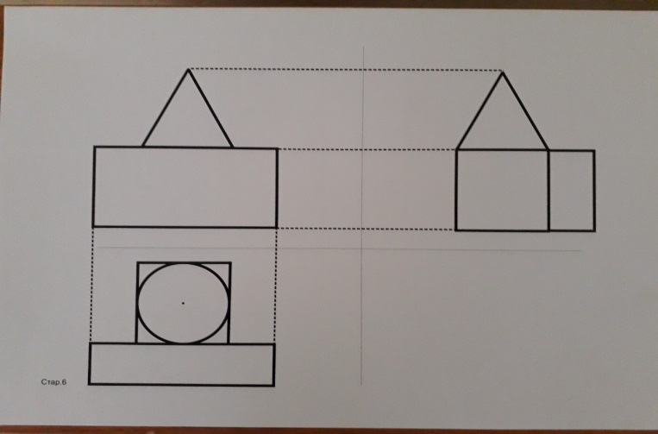
В старшей группе в качестве основных предусмотрены следующие виды работы:
1. Закрепление представлений детей об особенностях простейших графических моделей (схемы предмета, схемы-развертки).
2. Обучение детей способам применения готовых графических моделей для ориентировки в особенностях конструируемого предмета, конструирование по готовым схемам.

Slide 10
3. Обучение действиям построения графических моделей объектов с помощью специальных трафаретов с вырезами, соответствующими по форме основным деталям строителя. Обучение составлению графических моделей проводится на основе анализа конкретного образца предмета или постройки (основной тип задач для детей данного возраста).
4. Обучение детей внесению в конструкции и их графические изображения элементов символизации и художественной выразительности.
Следует иметь в виду, что конструирование из строительного материала хорошо сочетается со многими другими видами детской деятельности и может быть включено в сюжетную игру и игру-драматизацию, в проведение аттракционов на вечерах досуга и оформление различных помещений и игровых уголков, в проведение комплексных занятий, объединяющих эту деятельность со слушанием музыки или литературных произведений, изготовлением аппликаций, поделок из природного и бросового материала и др.

Slide 11
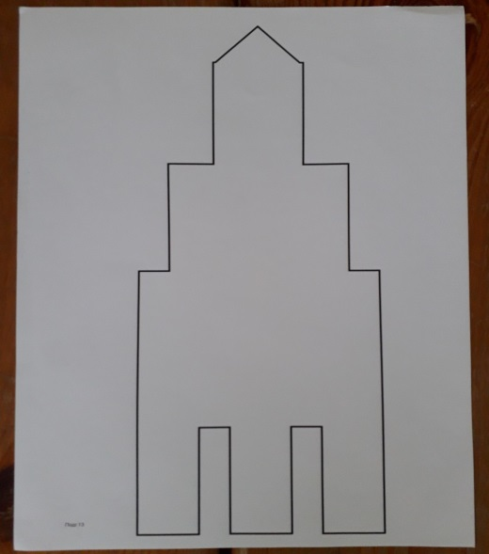
Особое значение в работе с детьми подготовительного возраста придается составлению и соотнесению между собой схематических изображений постройки с трех разных позиций (вид спереди, сверху и сбоку). Это приучает детей видеть предмет с разных сторон, получать о нем более полную информацию, соотносить между собой разные его изображения, проделывать ряд сложных интегрирующих (объединяющих) операций с полученными образами в уме.
Основные типы обучающих заданий:
1. Графическое схематическое изображение конструкции, создание схемы конструкции по предметному изображению (рисунку).
2. Перевод схем одного вида в схемы другого вида (контурных – в расчлененные, вид сбоку – в вид спереди и сверху (основной тип задач для детей данного возраста).

Slide 12
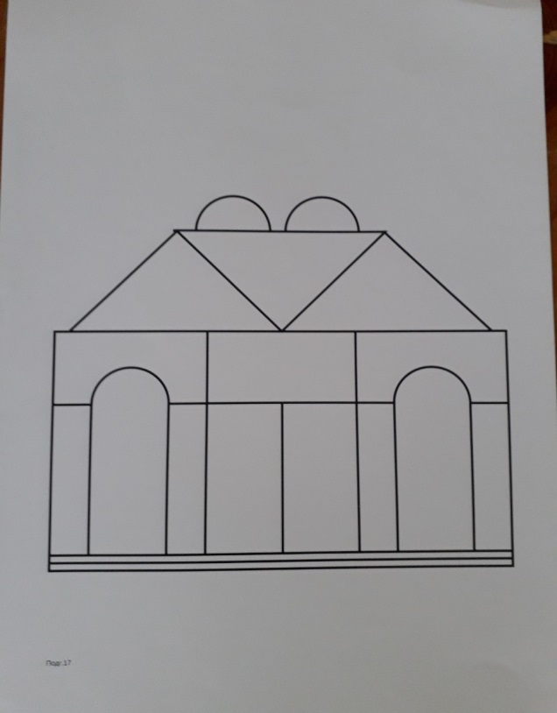
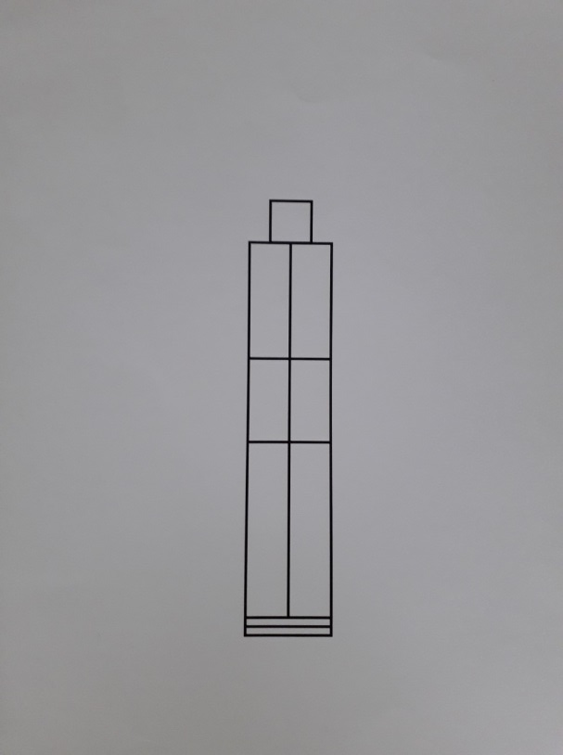
3. Создание постройки по двум схемам (вид сбоку и сверху, сверху и спереди, сбоку и спереди).
4. Знакомство с элементами архитектуры, включение элементов различных архитектурных стилей в постройки.

Slide 13
Благодаря использованию разнообразных форм работы с графическими моделями у детей этого возраста интенсивно формируется «внутренний план действий», т.е. способность конструировать объекты «в уме», в плане воображения.
Главное – а)научить детей четко анализировать предложенный им конкретный или графический образец постройки,
б)выделять моделируемые в нем существенные для предмета связи,
в)использовать схематические изображения в качестве внешней опоры при создании конструкции в уме и соотносить созданный образ предмета с реальными условиями конструктивной деятельности,
г)вносить в него изменения, соответствующие новым условиям задачи.

Slide 14
Спасибо за внимание!

